Slide 1

Elección de Rutas
(Parte 1)

Slide 2
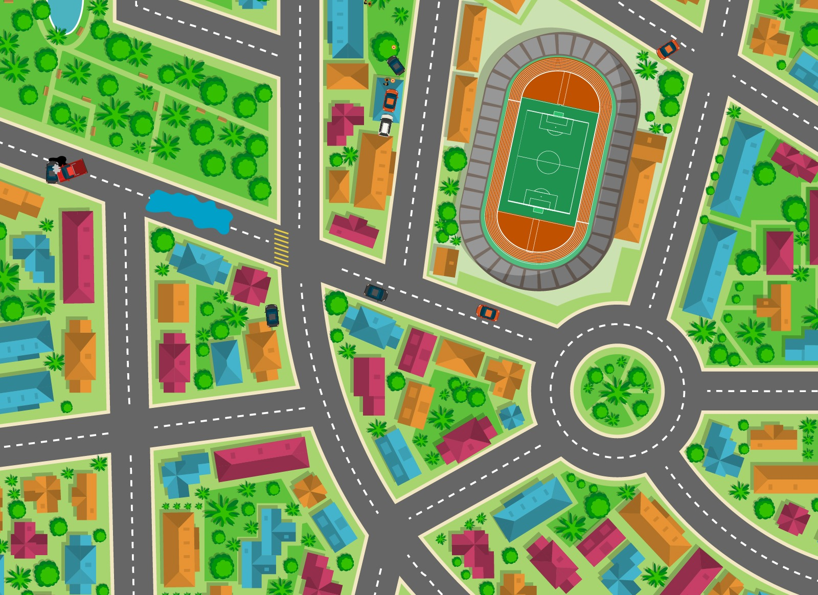
Video: Elección de rutas óptimas
*Imagen referencial de la situación
Notes:
*Observación para el docente → Si tiene el video descargado en su computador, puede editar la presentación para generar un hipervínculo al video desde la diapositiva.

Slide 3
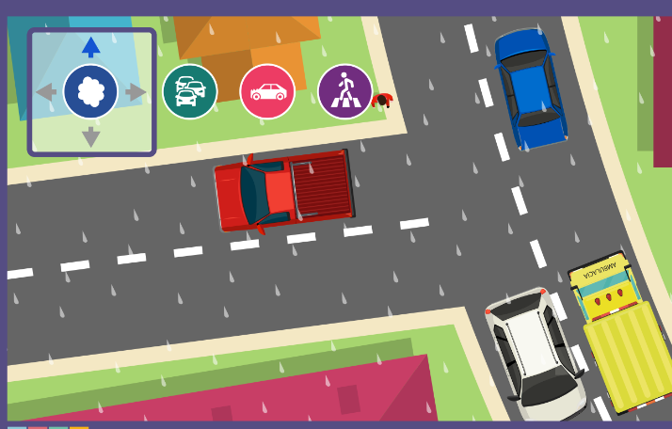
Video: Elección de rutas óptimas
¿Qué es importante a la hora de planificar un viaje de un punto a otro?
¿Cómo el uso de probabilidades ayuda en la elección de rutas óptimas?
¿Qué información era relevante en el caso de la ambulancia?
¿Para qué otros servicios puede ser importante la elección de rutas?
Notes:
Se espera que puedan concluir que al planificar un viaje, el hecho de conocer la probabilidad de, por ejemplo, encontrar alto tráfico, tener condiciones climáticas adversas o accidentes en la ruta permite ajustar la planificación y tomar decisiones sobre los caminos que se deben evitar. Se sugiere destacar la noción de que una “ruta óptima” no necesariamente es aquella que es más corta, si no que pueden operar otros criterios. Por ejemplo, en el caso de la ambulancia, importaba además encontrar una ruta que fuese segura y que minimizara el riesgo de accidentes. Esta consideración adquiere relevancia también para servicios como el que ofrecen los y las repartidores/as.

Slide 4
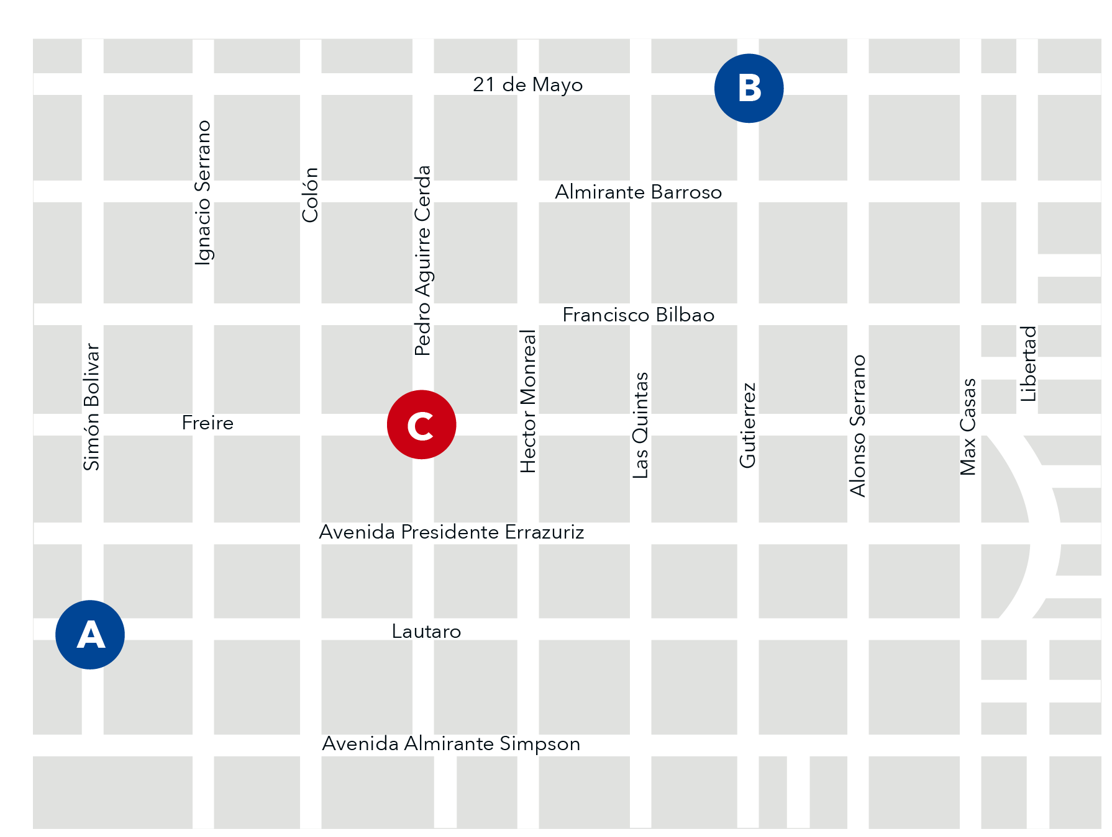

Presentación del problema
En la ciudad de Coyhaique, un repartidor necesita ir de un punto a otro, pero debido a un accidente de tránsito, no se puede pasar por el punto C.
Si el repartidor no conoce esta información, ¿cuál es la probabilidad de que escoja un camino que vaya de A hasta B que no pase por C?

Slide 5
Presentación del problema
¿Qué entienden por camino en el contexto del problema?
¿Creen que hay alguna razón para preferir una cuadra sobre otra?
Notes:
Mencione que hablaremos de camino para referirnos a todo el recorrido que experimenta el repartidor. Además diremos que cada camino se compone de cuadras, que son tramos de una calle que van de una esquina a otra.
Dado que las cuadras no tienen largos muy diferentes, es razonable suponer que todas tienen el mismo largo y que por tanto no hay ninguna razón para preferir una cuadra por sobre otra.

Slide 6

Actividad 1
a) ¿Cuál es la mínima cantidad de cuadras que se deben recorrer para llegar desde A hasta B?

Slide 7
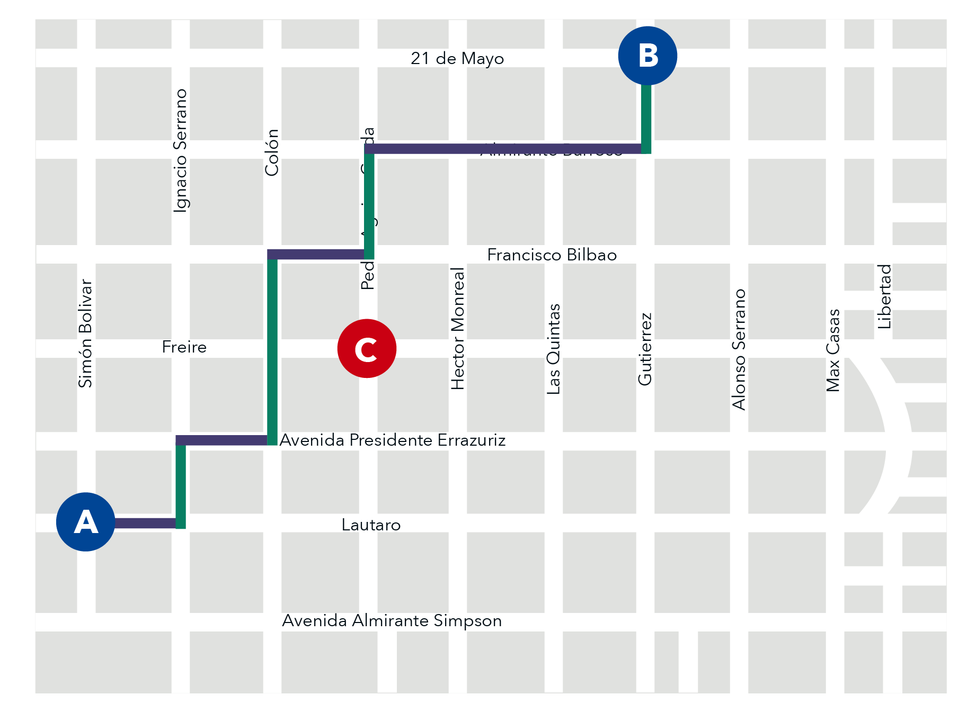
Actividad 1
a) ¿Cuál es la mínima cantidad de cuadras que se deben recorrer para llegar desde A hasta B?
Cualquier camino que se escoja tiene 11 cuadras.

Slide 8
Actividad 1
b) ¿En qué dirección se deben recorrer esas cuadras? ¿Por qué?

Slide 9
Actividad 1
b) ¿En qué dirección se deben recorrer esas cuadras? ¿Por qué?
5 cuadras deben ser “hacia arriba”.
6 cuadras deben ser “hacia la derecha”.

Slide 10
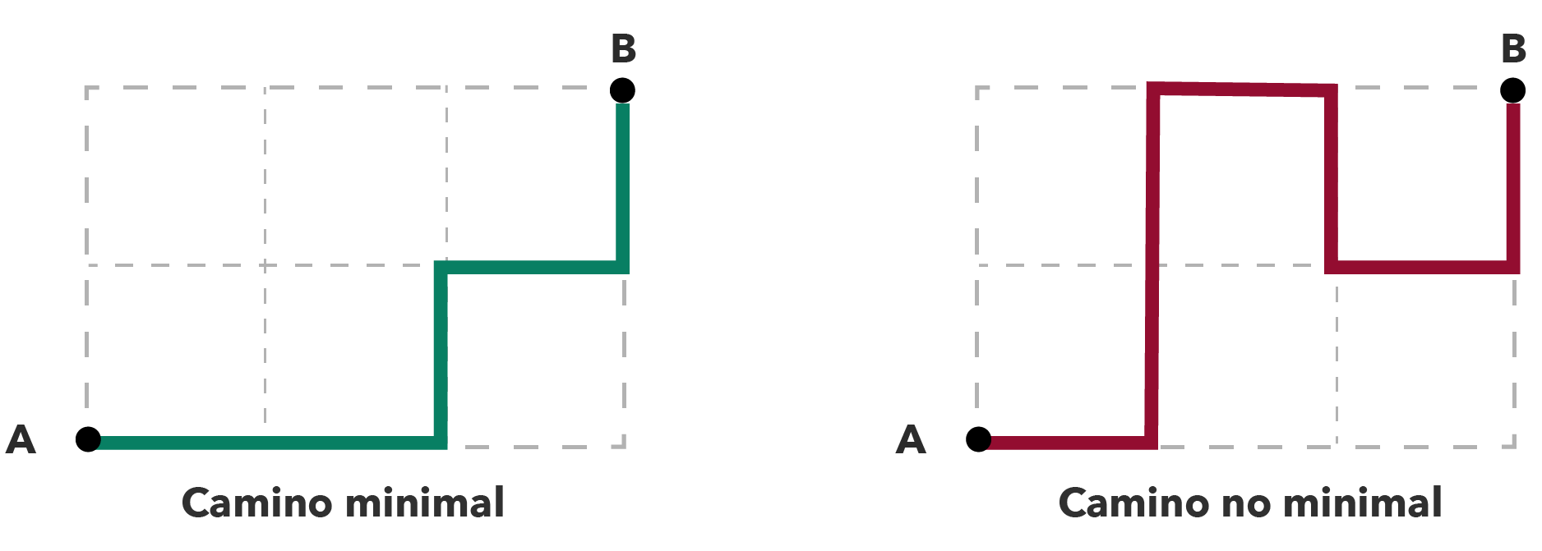
Actividad 1
Para contar los casos, consideraremos únicamente aquellos caminos que recorren la mínima cantidad de cuadras para llegar de A hasta B. A estos los llamaremos caminos minimales.
Dada la manera en que elegimos estos caminos, por ejemplo, que tienen el mismo largo, estos resultan equiprobables.
Esta última consideración nos permitirá usar la Regla de Laplace para calcular la probabilidad buscada, ¿Qué necesitamos para aplicar la regla de Laplace?
Notes:
Esta última consideración nos permitirá usar la Regla de Laplace para calcular la probabilidad buscada y que por tanto necesitaremos aplicar técnicas de conteo para encontrar los casos favorables y totales. Para reforzar esta idea, se sugiere preguntar lo siguiente:

Slide 11
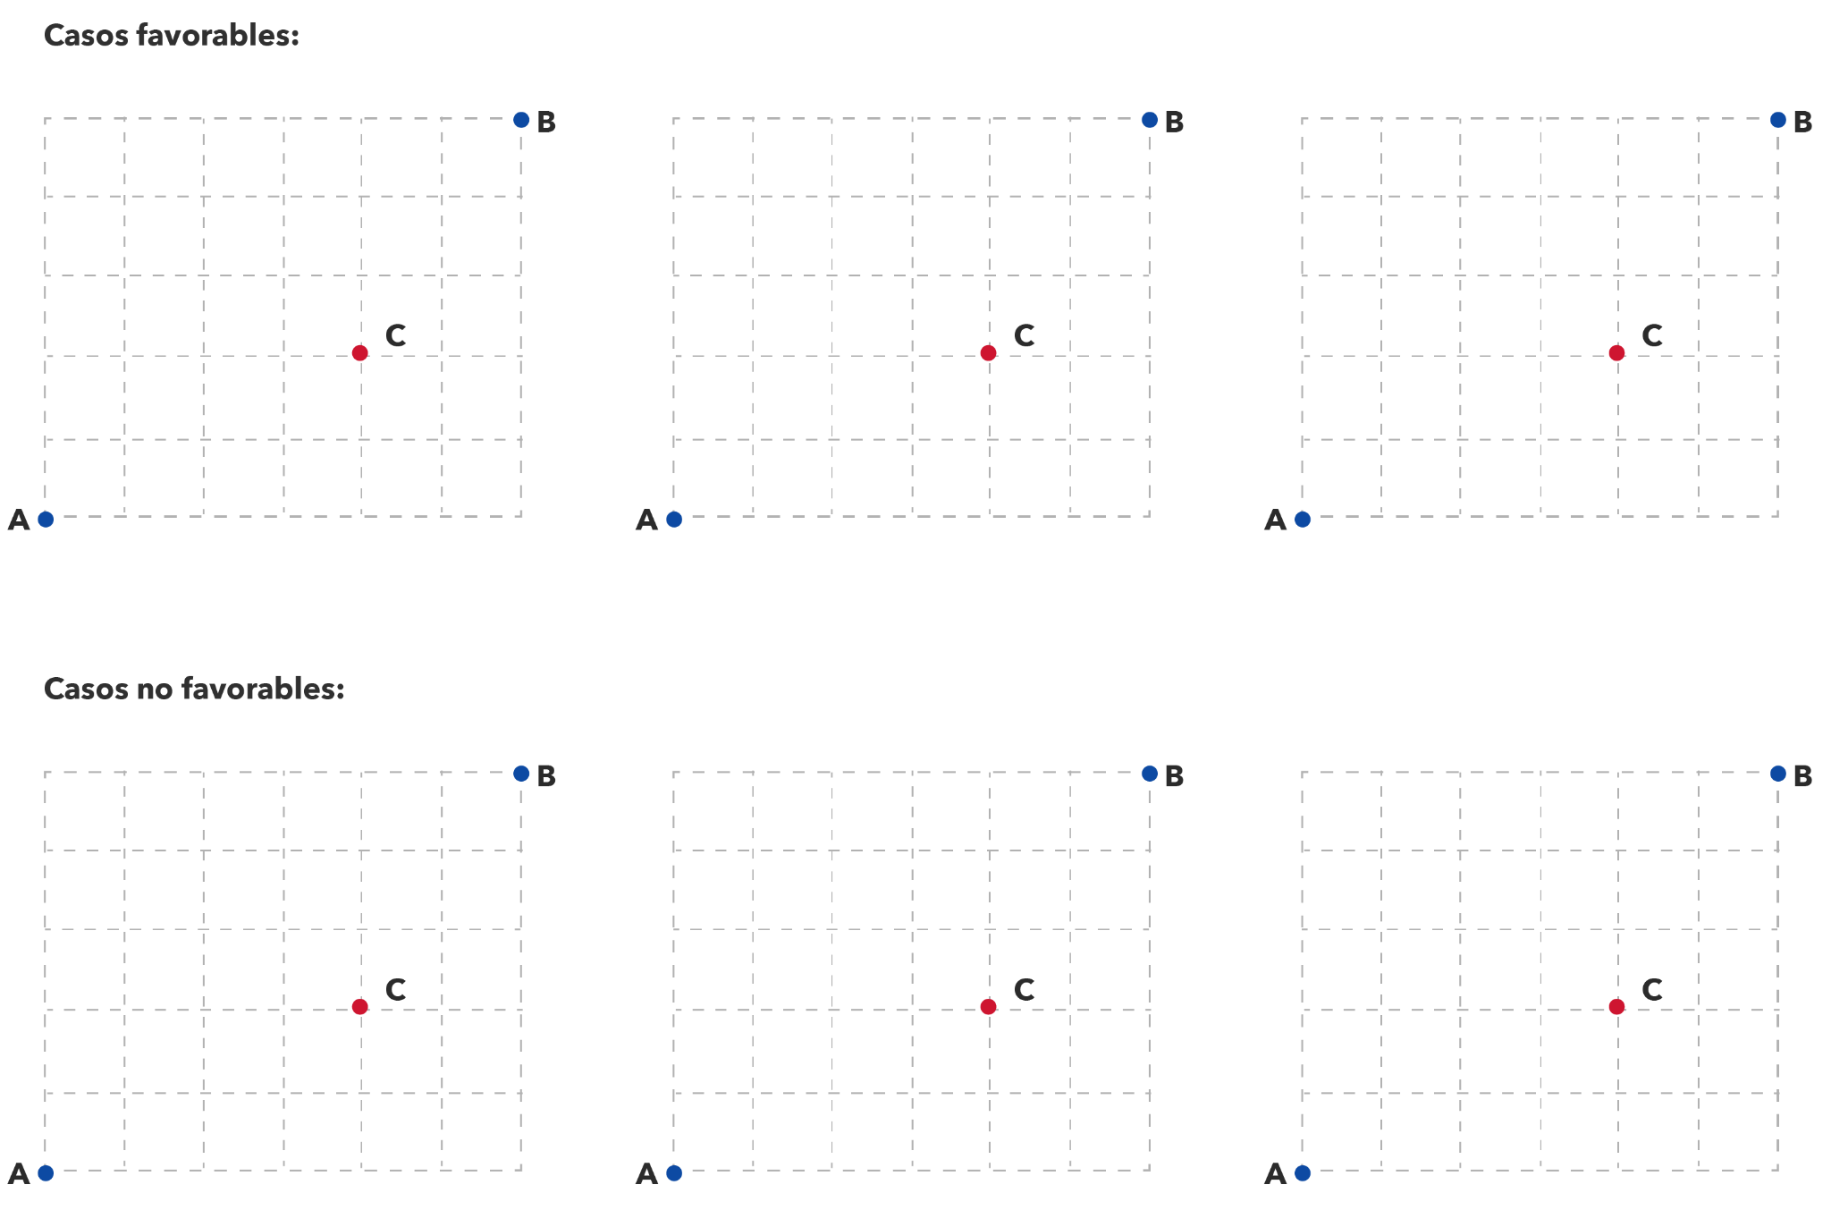
Actividad 1
Muestra tres casos favorables y tres casos no favorables.

Slide 12
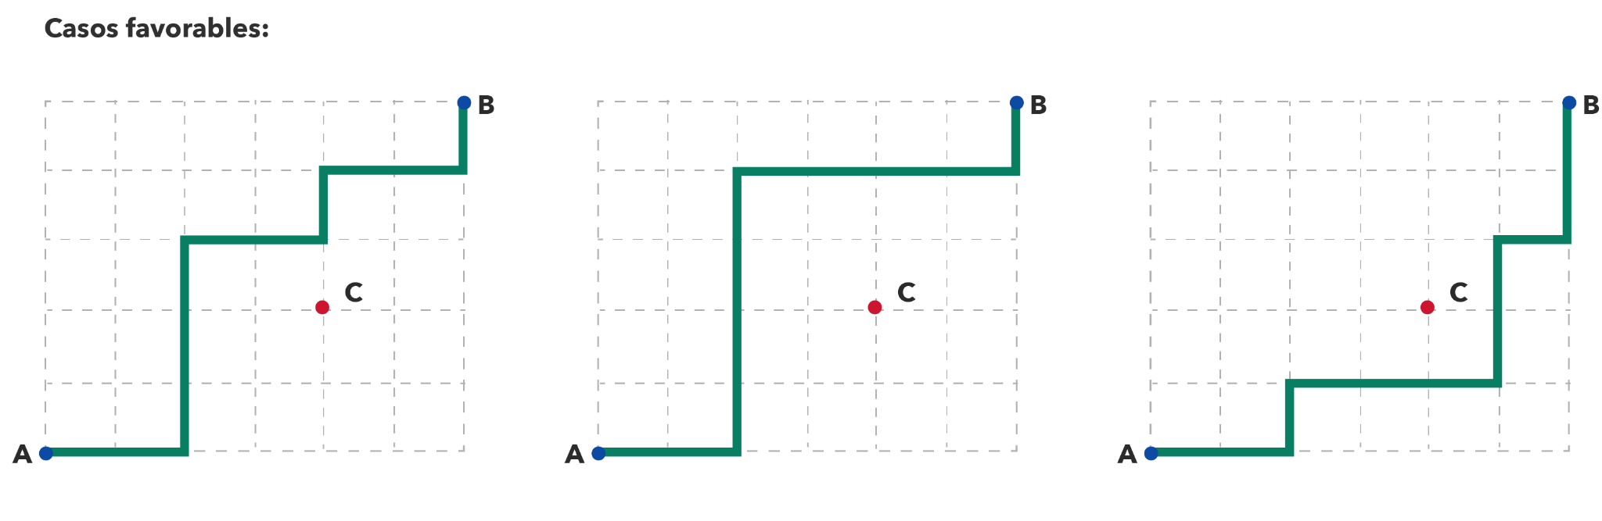
Actividad 1
Muestra tres casos favorables y tres casos no favorables.

Slide 13
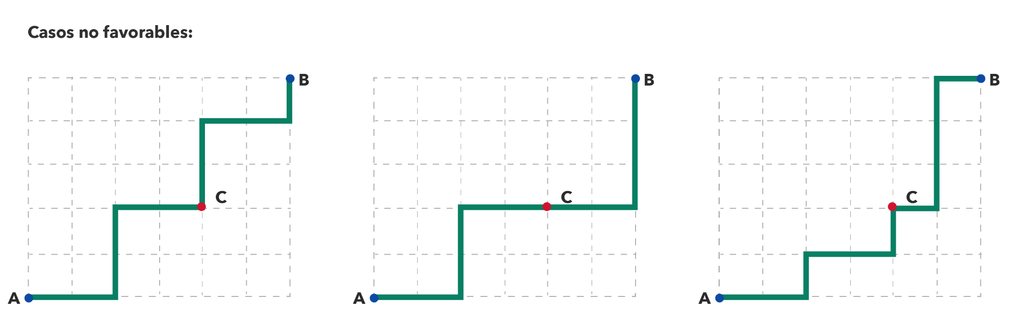
Actividad 1
Muestra tres casos favorables y tres casos no favorables.

Slide 14
Actividad 1
¿Creen que es posible dibujar todos los caminos que permiten determinar la cantidad de casos favorables y de casos totales?

Slide 15
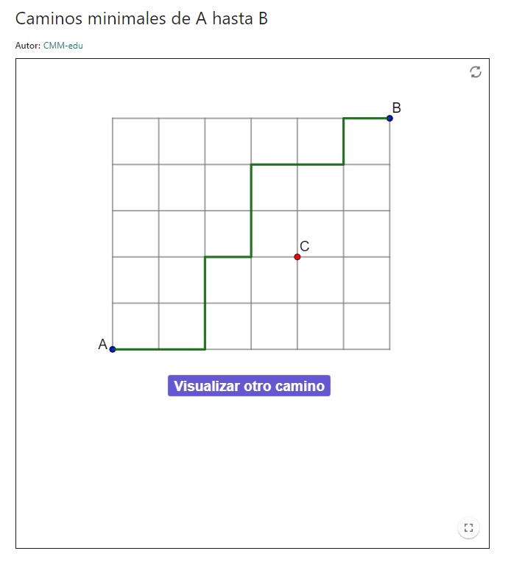
Actividad 1
¿Creen que es posible dibujar todos los caminos que permiten determinar la cantidad de casos favorables y de casos totales?
https://www.geogebra.org/m/gtsredbp
Notes:
Luego concluya, en conjunto a sus estudiantes, que es complicado contar “a mano” todos los casos que necesitamos por lo que será necesario aplicar técnicas de conteo para determinar los casos que se requieren y resolver el problema de manera efectiva.

Slide 16
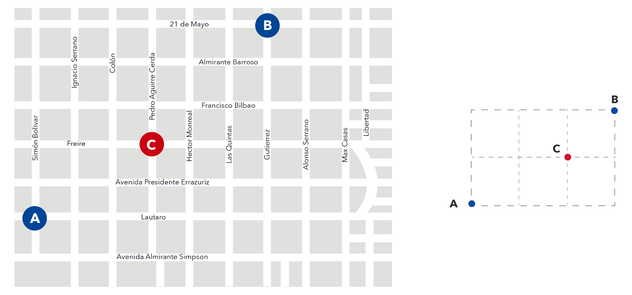
Actividad 1
Para comprender cómo contar los caminos totales, se abordará una grilla más sencilla que permitirá comprender la lógica detrás del conteo.

Slide 17
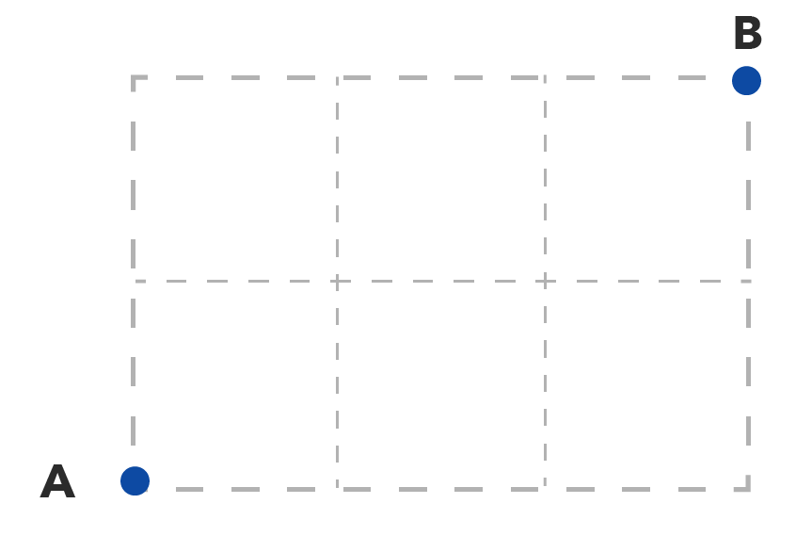
Actividad 2
En la siguiente grilla, ¿cuántos son los caminos minimales que van desde A hasta B?

Slide 18
Actividad 2
En la siguiente grilla, ¿cuántos son los caminos minimales que van desde A hasta B?
Son 10 caminos minimales los que permiten llegar de A hasta B.

Slide 19
Actividad 2
¿Cuántas cuadras se recorren en cada camino minimal? ¿En qué dirección se deben recorrer esas cuadras?
Los caminos minimales recorren 5 cuadras.
2 cuadras deben ser recorridas “hacia arriba” y
3 cuadras deben ser recorridas “hacia la derecha”
Notes:
Es posible que las y los estudiantes ocupen diferentes estrategias para responder esta pregunta., cabe destacar que es necesario asegurarse que no faltan caminos.

Slide 20
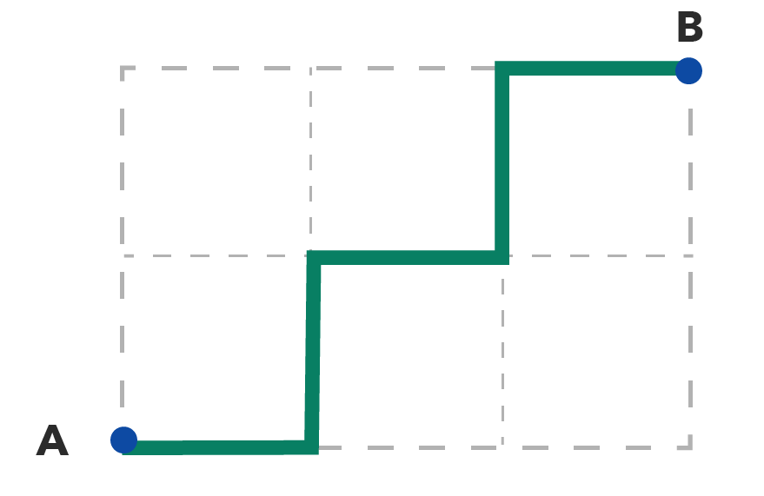
¿Cómo podríamos representar los caminos sin dibujarlos?

Slide 21
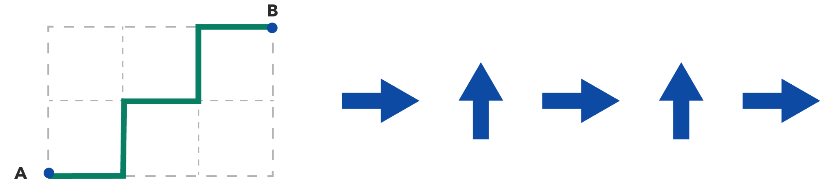
¿Cómo podríamos representar los caminos sin dibujarlos?

Slide 22
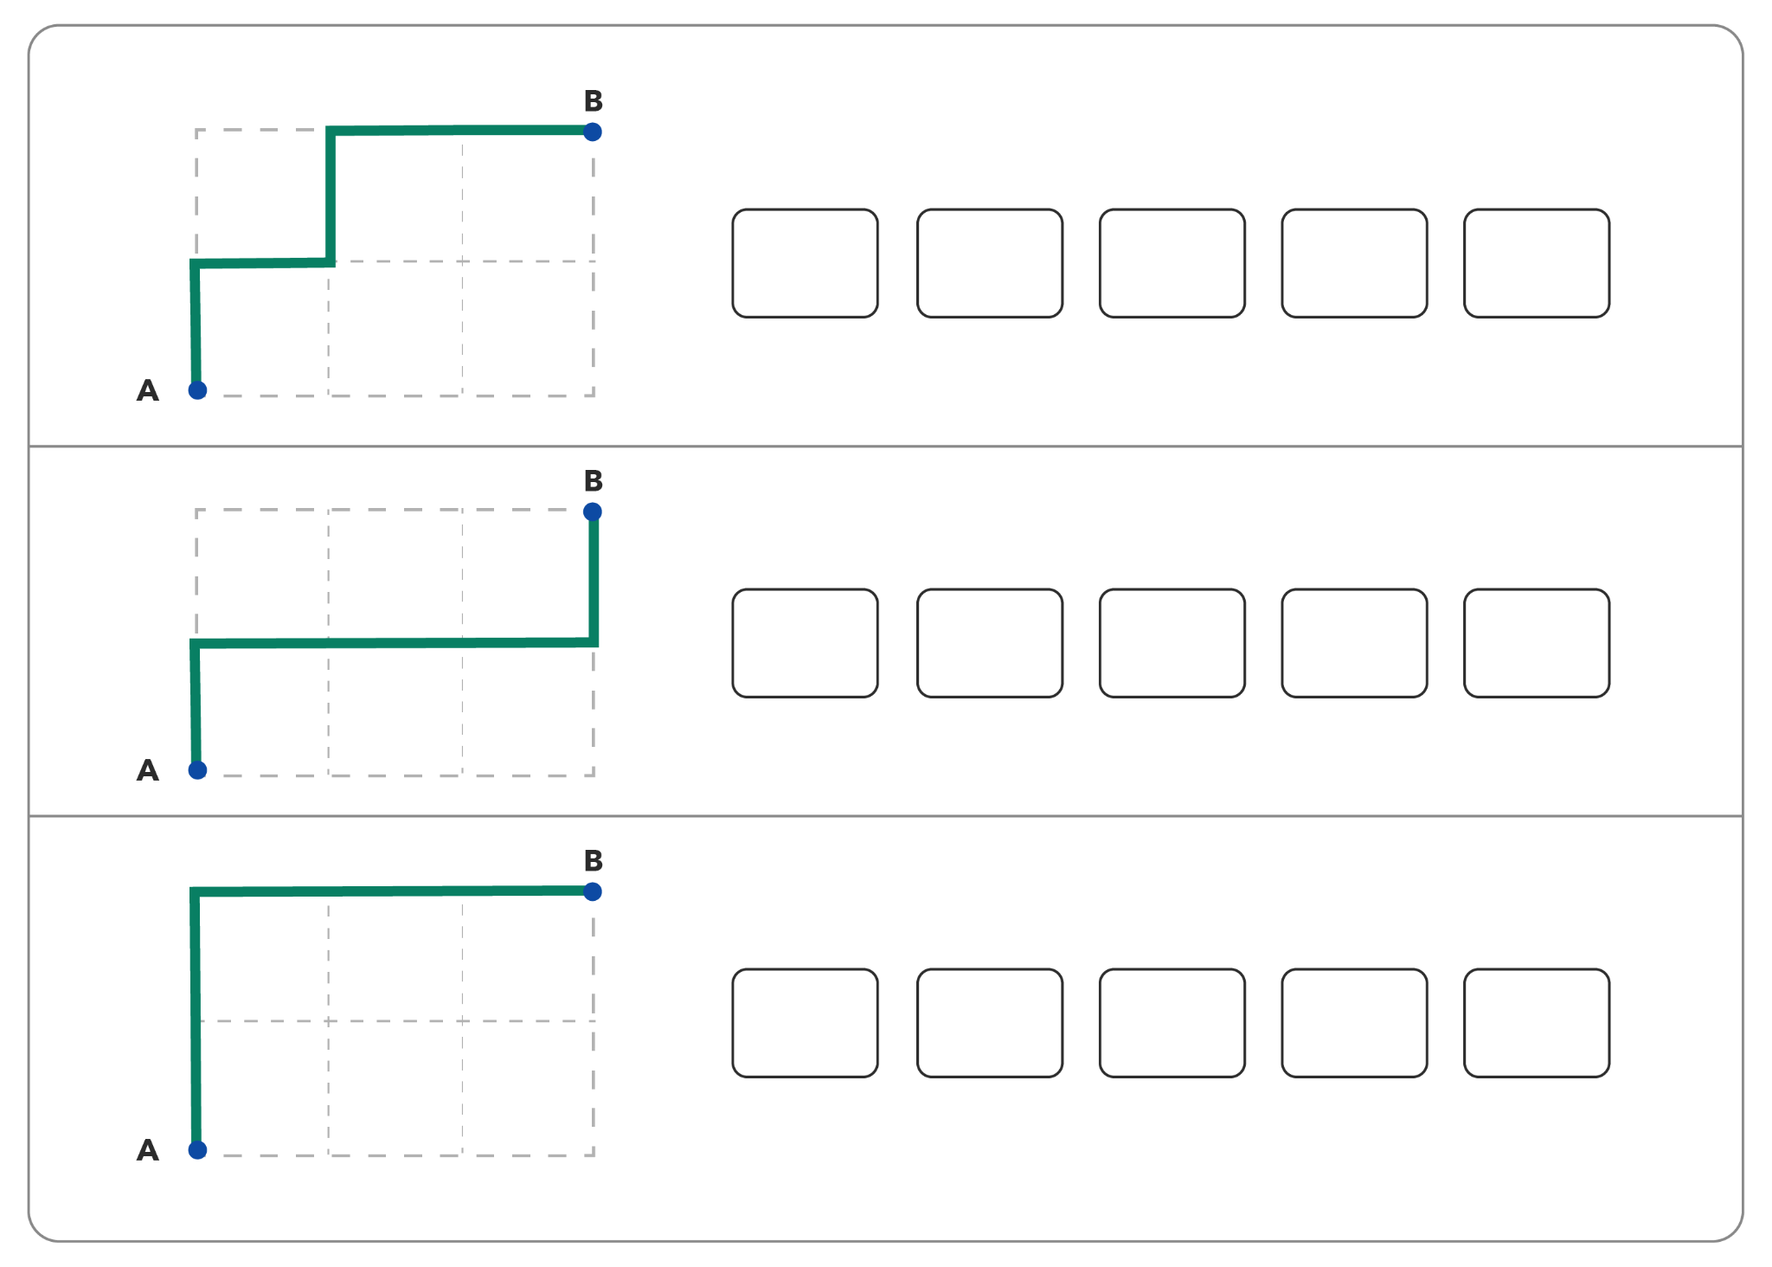
Actividad 2
Completa con ↑ y → en la siguiente tabla para representar un camino que va desde A hasta B en la grilla pequeña.

Slide 23
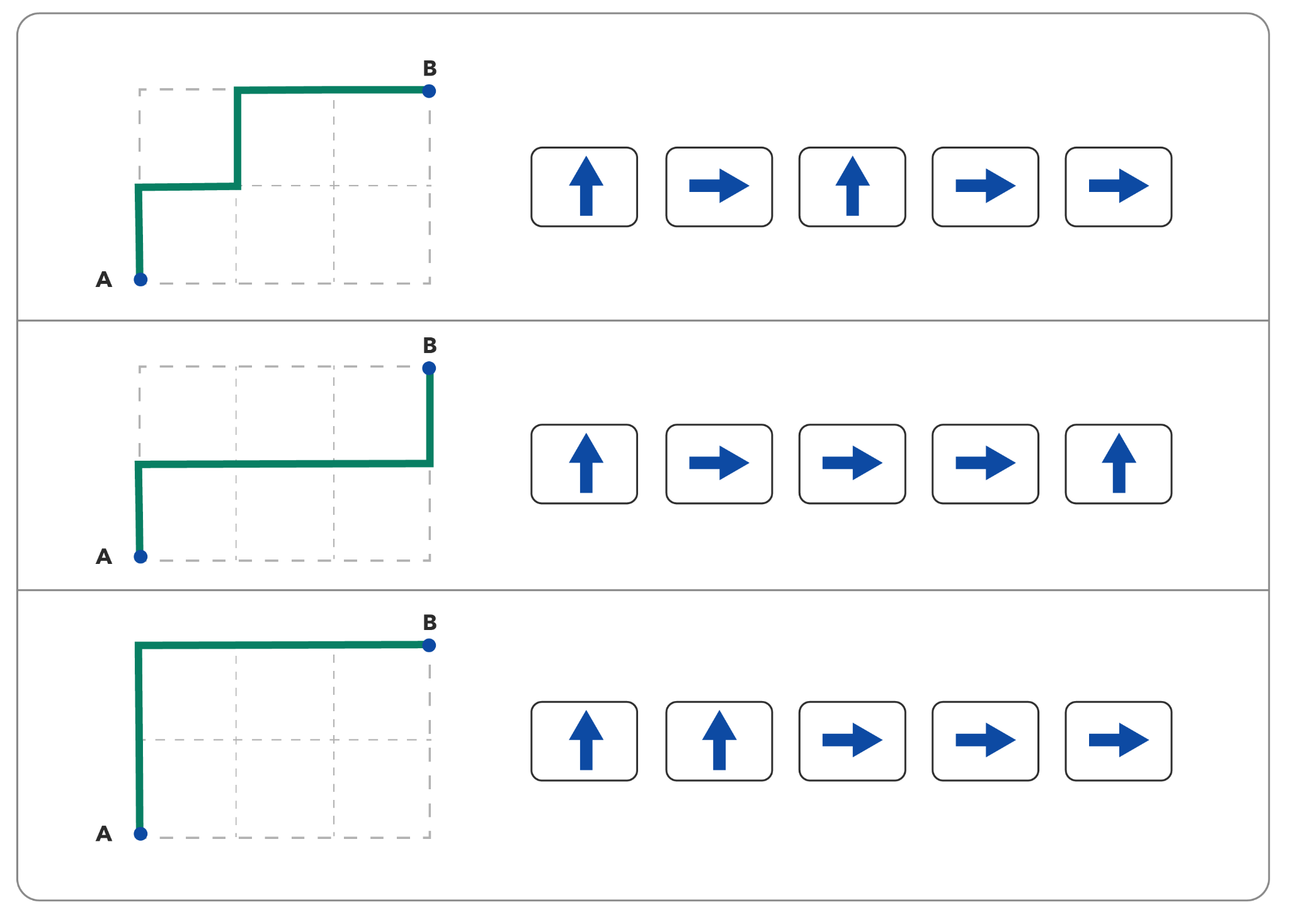
Actividad 2
Completa con ↑ y → en la siguiente tabla para representar un camino que va desde A hasta B en la grilla pequeña.

Slide 24
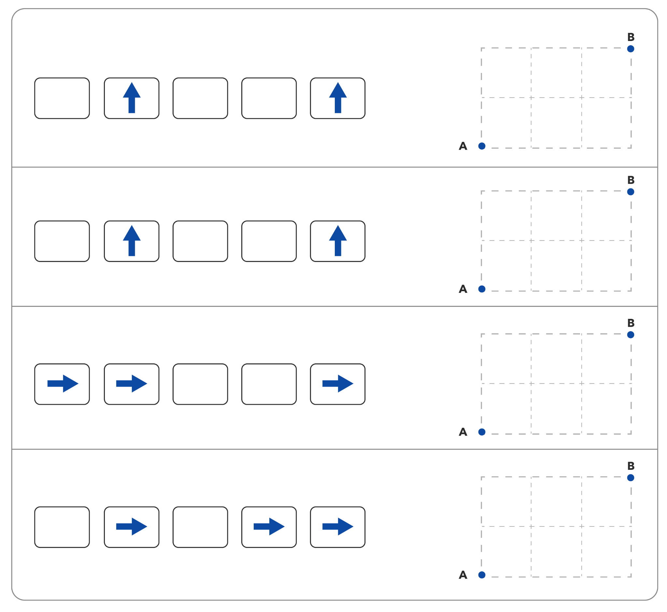
Actividad 3
La siguiente tabla muestra una serie de caminos en los que se han especificado todos los recorridos hacia arriba, o bien, todos los recorridos hacia la derecha. Dibuja en cada caso el camino completo.
Notes:
valide con sus estudiantes los caminos correctos

Slide 25

Actividad 3
Considera que para determinar un camino podemos ubicar 3 signos → en la siguiente tabla.
¿De cuántas maneras posibles se pueden situar estos
3 signos → en los 5 espacios disponibles?

Slide 26

Actividad 3
¿De cuántas maneras posibles se pueden situar estos 3 signos → en los 5 espacios disponibles?
→
→
→
Representa la cantidad de caminos totales cuando el camino minimal consta de 5 cuadras y 3 cuadras se recorren en dirección “hacia la derecha”.

Slide 27
Actividad 3
→
3. Considera que para determinar un camino podemos ubicar 2 signos
en la siguiente tabla.
¿De cuántas maneras posibles se pueden situar estos
2 signos en los 5 espacios disponibles?
→

Slide 28

Actividad 3
→
3. ¿De cuántas maneras posibles se pueden situar estos 2 signos en los 5 espacios disponibles?
→
→
Representa la cantidad de caminos totales cuando el camino minimal consta de 5 cuadras y 2 cuadras se recorren en dirección “hacia arriba”.

Slide 29
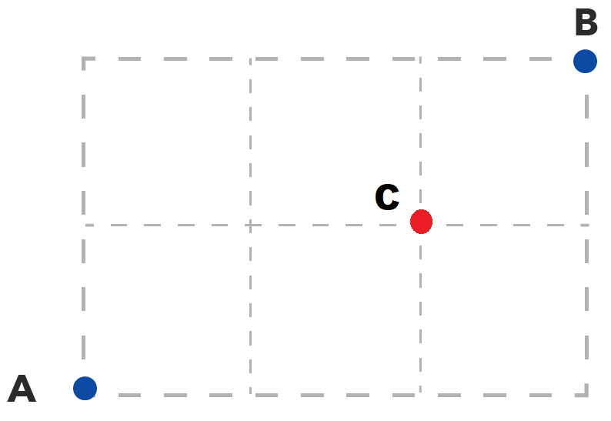
Ya tenemos los casos totales que nos permiten calcular la probabilidad buscada, ahora vamos a calcular los casos favorables.
Actividad 4
¿Cuántos caminos van de A hasta B sin pasar por C?

Slide 30
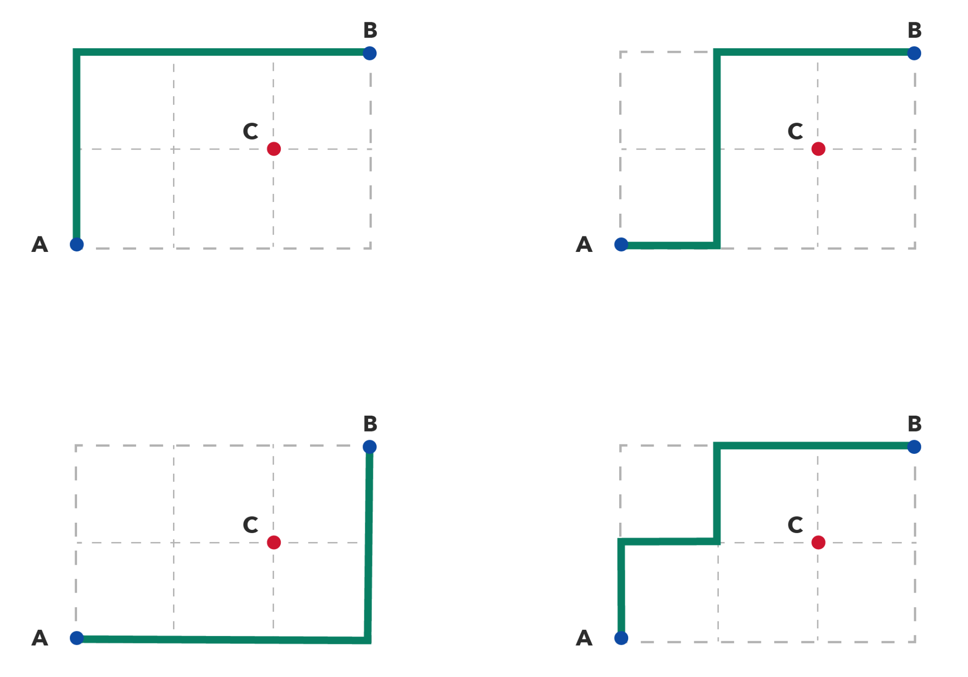
Actividad 4
¿Cuántos caminos van de A hasta B sin pasar por C?

Slide 31
Entonces, ¿Cuál es la probabilidad de ir de A hasta B sin pasar por C?
Casos Totales: 10
Casos Favorables: 4
La probabilidad es 4/10
Notes:
Concluya con sus estudiantes que la probabilidad de ir de A a B sin pasar por C en la grilla pequeña es de 4/10. En la grilla pequeña resultó fácil determinar los caminos que permiten llegar de A a B sin pasar por C.

Slide 32
¿Qué complejidad tendrá ahora resolver en la grilla original del problema?

Slide 33
¿Qué complejidad tendrá ahora resolver en la grilla original del problema?
Se necesita establecer una estrategia de conteo al igual como se hizo para los casos totales.
Notes:
para esto invitarlos a responder los siguiente…

Slide 34
¿Cuántos caminos minimales son los que permiten llegar de A hasta B, pero que sí pasan por C?
Notes:
Se espera que reconozcan rápidamente que hay 6 caminos que pasan por C, mediante la resta 10 - 4 (caminos totales menos la cantidad de caminos que van desde A hasta B, que no pasan por C).

Slide 35
¿Cuántos caminos minimales son los que permiten llegar de A hasta B, pero que sí pasan por C?
Si se conoce la cantidad de caminos que permiten llegar de A hasta B que sí pasan por C y el total de caminos, entonces es posible determinar la cantidad de caminos que permiten llegar de A a B no pasando por C.
Notes:
Se espera que reconozcan rápidamente que hay 6 caminos que pasan por C, mediante la resta 10 - 4 (caminos totales menos la cantidad de caminos que van desde A hasta B, que no pasan por C).

Slide 36
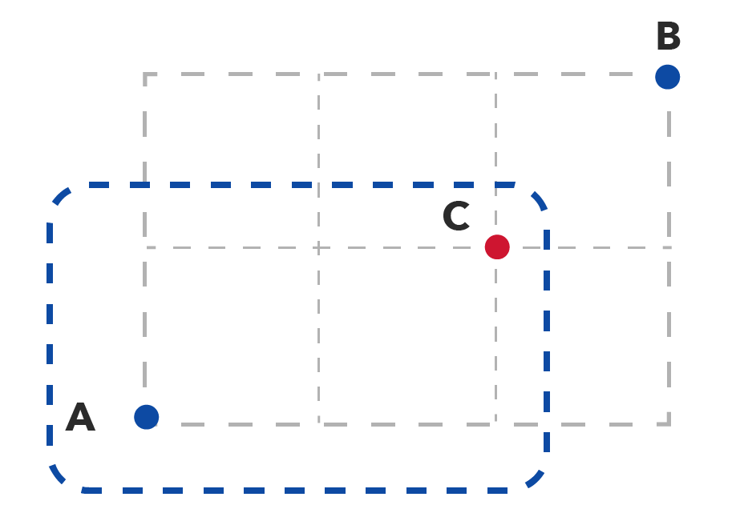
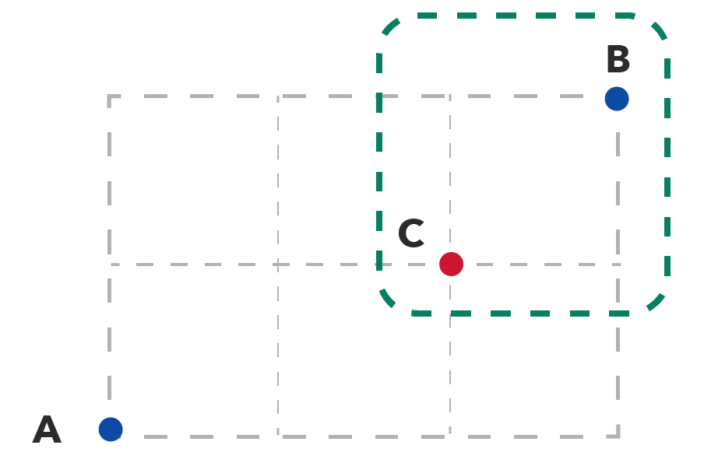
¿Cuántos caminos van de A a C?
¿Cuántos caminos van de C a B?
Notes:
En caso de que esta manera de obtener los caminos no surja, promueva que aparezca en la discusión con sus estudiantes, buscando que empleen el principio multiplicativo.

Slide 37
¿Qué tipo de camino se obtiene si juntamos un camino cualquiera que va de A hasta C con otro camino cualquiera que vaya de C hasta B?
Notes:
En caso de que esta manera de obtener los caminos no surja, promueva que aparezca en la discusión con sus estudiantes, buscando que empleen el principio multiplicativo.

Slide 38
Considerando las siguientes cantidades:
Cantidad de caminos que van de A a C
Cantidad de caminos que van de C a B
¿Qué operación con ellas permite determinar la cantidad de caminos de A hasta B que sí pasan por C?
Notes:
La cantidad de caminos que van de A hasta B pasando por C, se puede obtener multiplicando el número de caminos que van de A hasta C por el número de caminos que van de C hasta B, es decir, 3 x 2 = 6

Slide 39
Por lo tanto, verificamos la siguiente igualdad
Caminos Totales de A hasta B = Caminos totales de A hasta B - Caminos que si pasan por C
Además que,
Caminos que si pasan por C = Caminos que van de A hasta C ⋅ Caminos que van de B hasta C

Slide 40
Dicho lo anterior…
En la ciudad de Coyhaique, un repartidor necesita ir de un punto a otro, pero debido a un accidente de tránsito, no se puede pasar por el punto C.
Si el repartidor no conoce esta información, ¿cuál es la probabilidad de que escoja un camino que vaya de A hasta B que no pase por C?

Slide 41
Elección de Rutas
(Parte 1)

